Slide 1


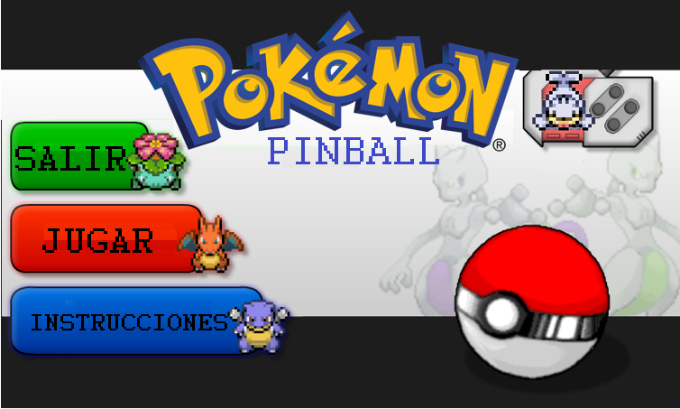
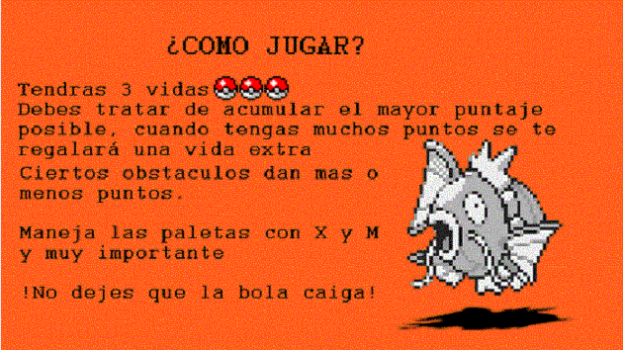

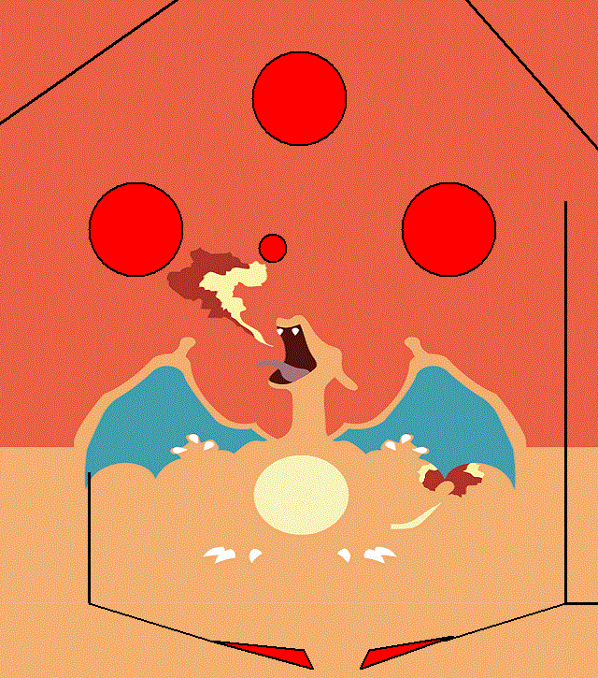
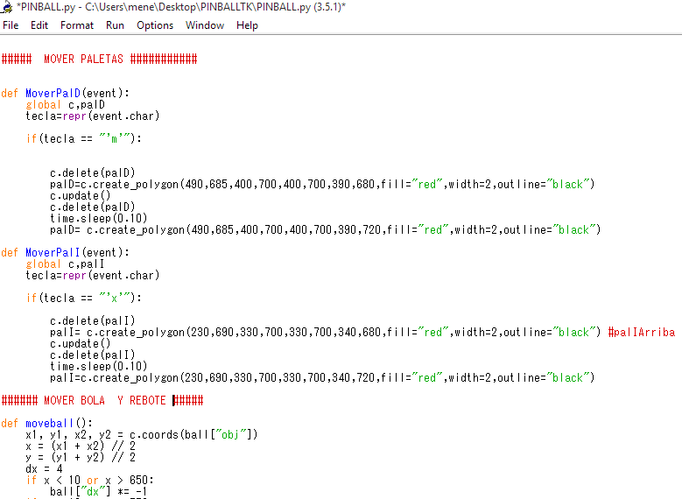





Hecho por: Valentina Meneses Primer semestre ing. De Sistemas Y Computación Pontificia Universidad Javeriana, Cali Grupo K
PINBALL
EDITION
Objetivo General
Poner en practica las habilidades obtenidas durante el semestre y plasmarlos en un pinball, realizado con las herramientas de programación que se han aprendido en clase.
Diseño
La temática del pinball es pokémon, su menú y el fondo de tablero son diseños de pokémones
Objetivo del Juego
El juego es de un solo jugador, el cual debe acumular la mayor cantidad de puntos , golpeando ciertos objetivos y no dejando caer la bola, esto se podrá lograr tratando de mantenerla en el tablero con ayuda de dos paletas controladas con el teclado, el jugador cuenta con 3 vidas.
Resultados
Aspectos
En su mayoría se lograron los requerimientos y objetivos del juego, haciendo uso de una de las librerías recomendadas.
Para realizar el juego se uso la librería Tkinter, se dibujo con canvas los limites, obstáculos y paletas y se aplicaron funciones para moverlas, y para aplicar el movimiento de la bolita y la gravedad
Referencias
http://pkmgo.net/wpcontent/uploads/2016/04/162furret1600x1200.jpg
http://www.lawebdelprogramador.com/cursos/Python/7494-Manual-de-Tkinter-para-Python.html
http://pharalax.com/blog/python-desarrollo-de-interfaces-graficas-con-tkinter-labelsbuttonsentrys/
Realizado en Python- Tkinter

